Slide 1
Celkové vyšetření
MUDr. Jindřich Mareš

Slide 2
Předchází vyšetření jednotlivých orgánových systémů
Začíná při vstupu pacienta do ordinace
Posuzujeme psychický stav, růst, stav výživy, stoj a chůzi, hlas a řeč

Slide 3
Psychický stav pacienta
Vědomí
  Známkou fyziologického vědomí je bdělost (vigilita) = optimální stav CNS umožňující jedinci adekvátně reagovat na podněty z vnějšího prostředí
  Za normálních okolností je bdělé, jasné
  Zhoršení se projevuje kvalitativními a kvantitativními poruchami vědomí

Slide 4
Kvantitativní poruchy vědomí
somnolence
  je lehčí porucha vědomí
  dominuje spavost pacienta, kterého oslovením nebo dotekem probudíme
sopor
  je závažnější porucha vědomí
  pacient je v bezvědomí, na oslovení nereaguje
  bolestivý (nociceptivní) podnět vyvolá obrannou motorickou reakci
  slovního(verbálního) kontaktu není pacient schopen
kóma
  nejzávažnější porucha vědomí
  není přítomna reakce na verbální ani na nociceptivní podněty
  u těžkého kómatu dochází až ke ztrátě spontánní dechové aktivity
synkopa (mdloba) je krátkodobá ztráta vědomí způsobená poruchou prokrvení centrálního nervového systému
mozková smrt znamená zástavu veškeré cirkulace v mozku

Slide 5
Kvalitativní poruchy vědomí
Jsou charakterizovány dezorientací místem, časem a osobou.
amence (zmatenost) je kvalitativní porucha vědomí, při níž je nemocný dezorientovaný (neví kde je, proč tady je), je bezradný, zmatený a neklidný.
delirium je závažný stav s dominujícími vizuálními halucinacemi (klamný vjem bez reálného podkladu, který nemocný považuje za realitu, typické „bílé myšky“). Dále do obrazu deliria patří poruchy paměti, změny nálad a psychomotorický neklid.
obnubilace (mrákotný stav) se projevuje neuvědomělou činností postiženého jedince (pacient si nepamatuje co dělal). Např. při hypoglykémii.

Slide 6
Nejčastější příčiny poruch vědomí
příčiny oběhové (primárně při ischemii, hemoragii či embolii do CNS, nebo sekundárně na podkladě srdečního selhání nebo arytmií)
záněty (meningitida, meningoencefalitida, absces mozku)
metabolické poruchy (hyperglykémie, hypoglykémie, jaterní nebo renální selhání, poruchy hydratace, zejména dehydratace)
intoxikace (abúzus alkoholu, drogy, léky)
psychiatrická onemocnění
v souvislosti s úrazy, nádory a epilepsií

Slide 7
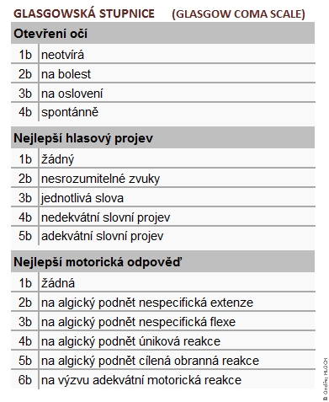
Glasgowská stupnice (Glasgow coma scale – GCS)
slouží k posouzení stavu vědomí a sledování jeho změn během péče o pacienta
hodnocení
  15-13b - lehká porucha vědomí
  12- 9b - středně závažná porucha
  8 – 3b - těžká porucha vědomí

Slide 8
Orientace
Osobou
Místem
Časem

Slide 9
VÝVOJ A RŮST
Gigantismus
  Nadměrně velký vzrůst
Nanismus
  nanizmus znamená proporcionální malý vzrůst
  hranice tělesné výšky dosahuje u mužů 145 cm, u žen 135cm
  vyskytuje se u hormonálních, genetických chromozomálních poruch (Turnerův syndrom, u ovariální dysgeneze) nebo u vrozených metabolických poruch

Slide 10
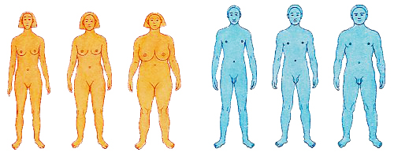
Stav výživy
Habitus
  normostenický
  astenický - štíhlý, gracilní, malá muskulatura
  hyperstenický - silnější kostra, menší vzrůst, výraznější muskulatura

Slide 11
Odchylky výživy
Obezita x kachexie
Obezita
  Androidní – maximum v abdominální oblasti
  Gynoidní – maximum v oblasti stehen a hýždí
BMI (body mass index): hmotnost v kg / povrch těla v m2. ( 20 – 25 norma,25-30 nadváha, 30 – 40 obezita, více než 40 těžká obezita, méně něž 20 podváha)
měření podkožní vrstvy kaliperem ( muži do 1,5 cm; ženy do 2,2 cm (normální hodnoty)
Brockův vzorec:
hmotnost v kg (± 10%) = výška v cm – 100

Slide 12
Stoj a chůze
Postoj zdravého člověka je vzpřímený, chůze pružná, volné souhyby končetin
Poruchy se projevují u neurologických a svalových postiženích
Příklady:
  Parézy, plegie
  Ataxie
  Kachní chůze

Slide 13
Abnormální pohyby
Třes
Choreatické pohyby
  bezděčné, cloumavé nepravidelné pohyby, projevující se v obličeji, na hlavě, na rukách
Atetoidní pohyby
  kroutivé pomalé, až bizarními pohyby s velkou amplitudou
Tiky
  rychlé, opakované, stereotypní krátkodobé svalové stahy projevující se obvykle v obličeji
Křeče
  tonické (spínavé) - vyznačují se zvýšeným svalovým napětím (tetanie, tetanus),
  klonické (škubavé) - s patrnými svalovými záškuby,
  tonicko – klonické generalizované, provázené bezvědomím

Slide 14
Řeč
Fyziologicky je plynulá, srozumitelná, pro jednotlivce charakteristická
skandovaná řeč se projevuje u roztroušené sklerózy
dysartrie, anartrie - znamená poruchy výslovnosti, vynechávání a přehazování hlásek
afázie - představuje neschopnost řeči u závažných poškození řečového centra
  expresivní se vyznačuje neschopností mluvit, při zachované schopnosti porozumět řeči i psanému slovu
  sensorická se projevuje neschopností porozumět řeči a písmu, mluva je zachována
  smíšená odpovídá kombinaci předchozích.
afonie - ztráta hlasu

Slide 15
Hlas
drsný, hluboký hlas se zpomalenou řečí - je přítomen při hypotyreóze u obou pohlaví a u akromegalie
chraptivý hlas (dysfonie) - vzniká při paréze n. recurrens u aneurysmatu aorty, nádorů mediastina a bronchů nebo při postižení hlasivek záněty a nádory
oslabený až neslyšný hlas - se projevuje při dehydrataci, u závažných klinických stavů, např. při pokročilém parkinsonizmu
huhňavý hlas (nazolalie) - je typický pro vrozené rozštěpy a obrnu měkkého patra

